Slide 1
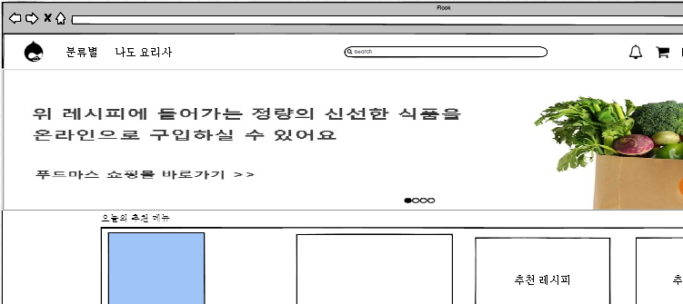
화면제목
기분별 레시피 조회하기
페이지 경로
웹 메인화면
Description(박세훈)
1 | “나도 요리사” 버튼을 클릭하면 새로운 화면으로 이동하고 사용자정의 레시피 목록을서버에서 불러와 제공한다.
1

Slide 2
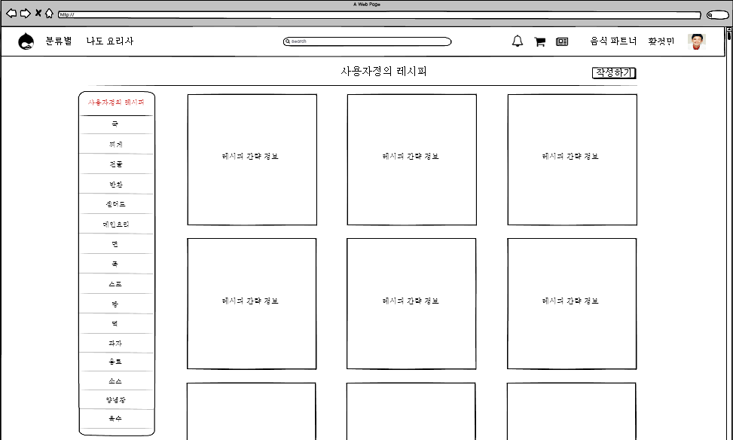
화면제목
사용자 정의 레시피 작성하기
페이지 경로
웹 메인화면에서 나도요리하기를 클릭한 화면
Description(박세훈)
1 | 작성하기 버튼을 클릭하면 레시피를 작성할 수 있는 팝업창이 생성된다. (유즈케이스 정의서(UC012) Main Flows 1번)
2
3
4
5
6
7
8
9
1

Slide 3
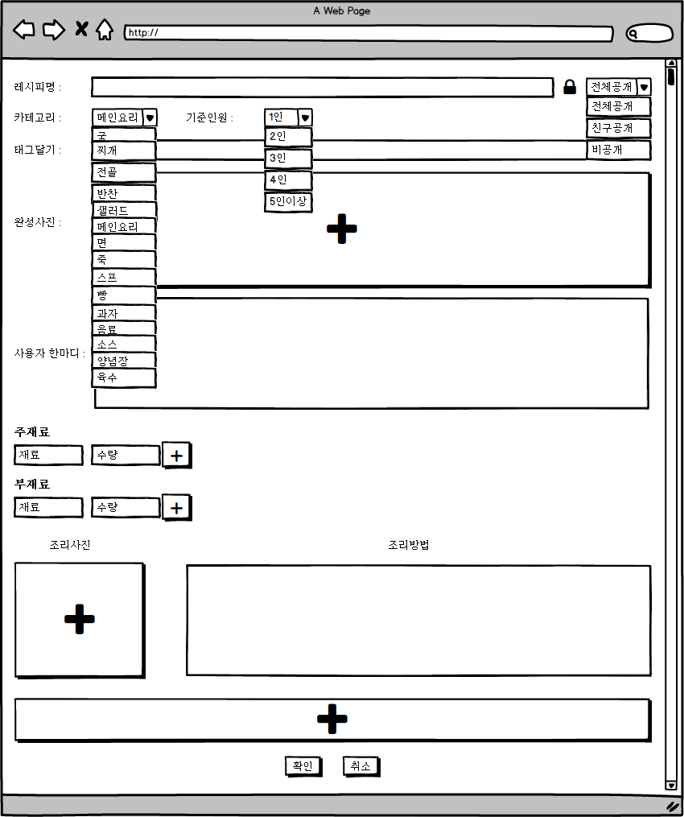
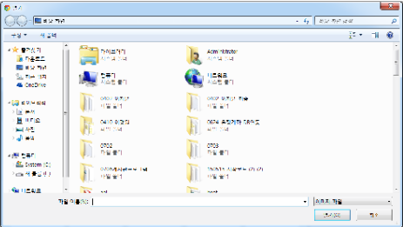

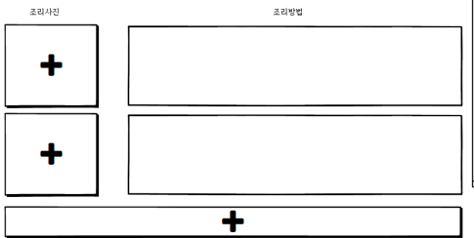
화면제목
레시피 작성
페이지 경로
레시피 작성 버튼을 클릭했을 때 출력되는 화면
Description(이치윤)
1 | 레시피명 입력창이다. (입력하지 않았을 경우 클라이언트에서 입력을 요구한다.)
2 | 공개범위를 설정하는 콤보박스이다. (전체공개,친구공개,비공개)
3 | 카테고리 설정할수 있는 콤보박스이다 (국,찌개,전골,반찬,샐러드,메인요리,면,죽,스프,밥,떡,과자,음료,소스,양념장,육수) 카테고리를 선택하지 않았을 경우 카테고리 선택을 클라이언트에서 요청한다
4 | 기준인원을 설정할 수 있다. 기본값으로 1인이 설정되어 있다.
5 | 태그를 달수 있는 입력창이다.
6 | 완성사진을 업로드할 수 있는 버튼이다. 파일을 열 수 있는 화면이 생성된다.
7 | 사용자한마디(레시피 설명)을 작성할 수 있는 텍스트 입력창이다.
8 | 재료명을 입력할 수있는 텍스트 입력창이다. 추천 검색어 기능을 제공한다.
9 | 수량을 입력할 수 있는 텍스트 입력창이다.
10 | 재료를 추가할 수 있는 버튼이다. 클릭하면 6,7번에서 입력한 재료정보가 추가된다
11 | 조리사진을 업로드할 수 있는 버튼이다.
12 | 조리방법을 입력할 수 있는 텍스트 입력창이다.
13 | +버튼을 클릭하면 9,10 조리과정 이미지 업로드 버튼과 조리방법 텍스트입력창이 추가된다
14 | 확인 버튼을 클릭하면 레시피를 작성한다 (서버에서 처리한다)
15 | 취소버튼을 클릭하면 레시피 작성을 취소하고 메인 화면으로 이동한다
1
2
4
3
5
6
(유즈케이스 정의서(UC012) Main Flows 2번,3번)
7
8
9
10
(유즈케이스 정의서(UC012) Main Flows 4번,5번)
11
12
13
14
15

Slide 4
화면제목
분류별 레시피 조회하기
페이지 경로
웹 메인화면에서 나도요리하기를 클릭한 화면
Description(박세훈)
1 | 2초 보일예정
2 | 레시피가 추가되면 서버에서 새로 목록을 불러와 제공한다. (유즈케이스 정의서(UC012) Main Flows6번,7번)
3
4
5
6
7
8
9
1
정상적으로 작성되었습니다
2

